Slide 1

Jehličnaté stromy
VY_52_INOVACE_24
Číslo projektu: CZ.1.07/1.4.00/21.1101
Sada 2
Člověk a jeho svět
MŠ, ZŠ a PrŠ Trhové Sviny

Slide 2
Anotace: Po předchozí učební látce o listnatých stromech se žáci učí poznávat stromy jehličnaté. K pomůckám patří ještě nástěnné obrazy – jednotlivé jehličnaté stromy. Při vyučování dále používají větvičky a šišky jednotlivých stromů. Součástí jsou také zalaminované obrázky z tohoto učebního materiálu – žáci s nimi hrají didaktickou hru - snaží se najít co nejvíce předmětů, které se vztahují k uvedenému stromu. K obrázkům přiřazují jednotlivé stromy pomocí tužky (rukopisné poznámky) nebo přetahováním, dále řadí ke slovům obrázky. Z hlásek skládají názvy stromů podle barevné nápovědy. V další vyučovací hodině následuje přírodovědná vycházka do lesa, kde se žáci učí poznávat naučené stromy v reálné situaci.
Délka trvání práce s tímto materiálem: Zhruba 30 minut
Autor: Daniela Tájková
Datum vytvoření: Podzim 2011
Speciální vzdělávací potřeby: ADHD, autismus, MP.
Vzdělávací obor: Člověk a jeho svět.
Druh učebního materiálu: Interaktivní DUM
Inovace: Rukopisné poznámky v rámci nového softwaru Microsoft 2010
Cílová skupina: Žák (s autismem, lehkou a střední MR).
Stupeň a typ vzdělávání: ZŠ speciální, 1.stupeň, 1. období.
Věková skupina: 6 – 9 let.

Slide 3
Jehličnaté a listnaté stromy
Stromy dělíme na:
LISTNATÉ
JEHLIČNATÉ
Jehličnaté
Mají listy, které na podzim opadávají. Patří sem například bříza, javor, buk, dub, jírovec, lípa a další.
Mají místo listů jehličí, které neopadává (kromě
modřínu). Patří sem například borovice, smrk, jedle, modřín..

Slide 4
JEHLIČNATÉ STROMY
MAJÍ JEHLIČÍ, KTERÉ NIKDY NEOPADÁVÁ.
K JEHLIČNATÝM STROMŮM PATŘÍ NAPŘÍKLAD SMRK,
JEDLE, BOROVICE, MODŘÍN.
Pozor! Modřín je jediný jehličnatý strom,
který na podzim opadává - shazuje jehličí.

Slide 5
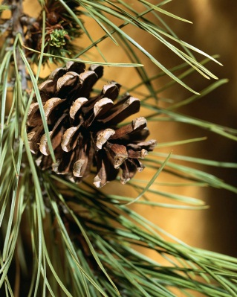
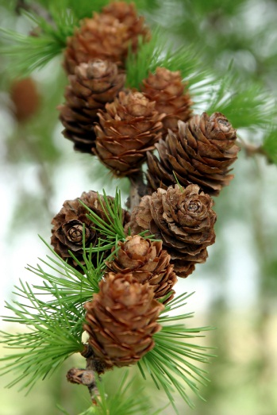
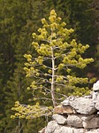

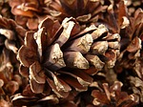
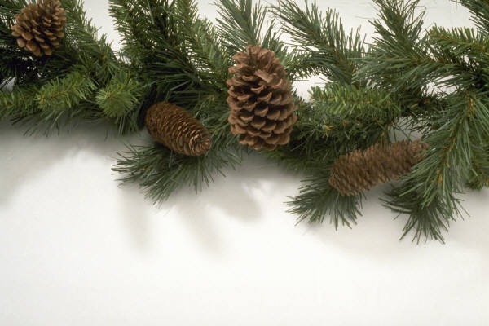
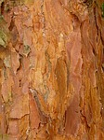
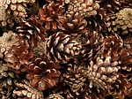
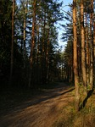
BOROVICE

Slide 6
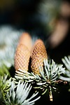
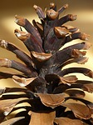
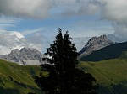
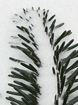
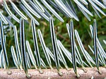
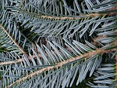
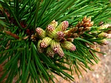
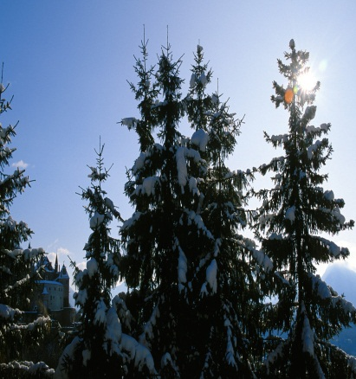
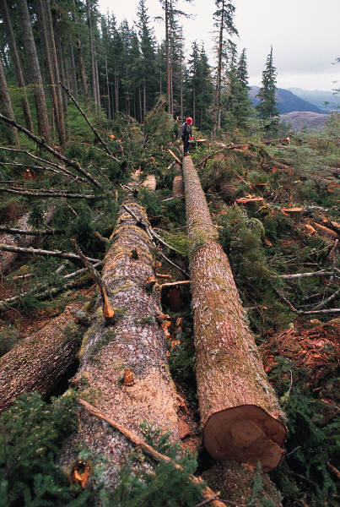
JEDLE

Slide 7
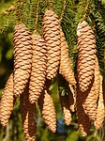
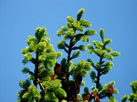
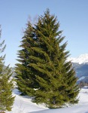
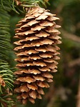

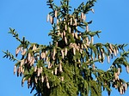
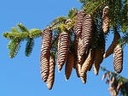
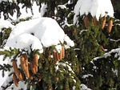
SMRK

Slide 8
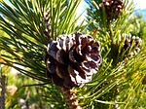
Najdi správné obrázky:
BOROVICE
JEDLE
SMRK

Slide 9
Úkol:
Z písmen sestav správně názvy jehličnatých stromů
(nikdy neopadávají).

Slide 10
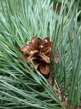
I
B
K
D
M
R
E
E
R
L
V
J
S
E
O
O
C

Slide 11
Zdroje a citace: Microsoft Office – Klipart
AUTOR NEUVEDEN. www.pixabay.com [online]. [cit. 26.10.2011]. Dostupný na WWW: http://pixabay.com/cs/k%C5%AFra-borovice-%C4%8Derven%C3%A1-strom-d%C5%99evo-8159/
AUTOR NEUVEDEN. www.pixabay.com [online]. [cit. 26.10.2011]. Dostupný na WWW: http://pixabay.com/cs/%C5%A1i%C5%A1ky-borovice-d%C5%99evo-strom-8166/
AUTOR NEUVEDEN. www.pixabay.com [online]. [cit. 26.10.2011]. Dostupný na WWW: http://pixabay.com/cs/borovice-strom-z%C3%A1padn%C3%AD-s%C3%A1m-osam%C4%9Bl%C3%BD-54227/
AUTOR NEUVEDEN. www.pixabay.com [online]. [cit. 26.10.2011]. Dostupný na WWW: http://pixabay.com/cs/borovice-ku%C5%BEelov%C3%BD-p%C5%99%C3%ADroda-pozad%C3%AD-19686/
AUTOR NEUVEDEN. www.pixabay.com [online]. [cit. 26.10.2011]. Dostupný na WWW: http://pixabay.com/cs/%C5%A1i%C5%A1ky-borovice-d%C5%99evo-strom-8165/
AUTOR NEUVEDEN. www.pixabay.com [online]. [cit. 26.10.2011]. Dostupný na WWW: http://pixabay.com/cs/borovice-les-slunce-sv%C4%9Btlo-54698/
AUTOR NEUVEDEN. www.pixabay.com [online]. [cit. 26.10.2011]. Dostupný na WWW: http://pixabay.com/cs/borov%C3%A9-%C5%A1i%C5%A1ky-kohoutek-hn%C4%9Bd%C3%BD-d%C5%99evo-10309/
AUTOR NEUVEDEN. www.pixabay.com [online]. [cit. 26.10.2011]. Dostupný na WWW: http://pixabay.com/cs/tannenzweig-borovice-jedle-11312/
AUTOR NEUVEDEN. www.pixabay.com [online]. [cit. 26.10.2011]. Dostupný na WWW: http://pixabay.com/cs/v%C4%9Btev-hn%C4%9Bd%C3%A1-ku%C5%BEelov%C3%BD-podrobnosti-72280/

Slide 12
AUTOR NEUVEDEN. www.pixabay.com [online]. [cit. 26.10.2011]. Dostupný na WWW: http://pixabay.com/cs/borovice-zav%C5%99%C3%ADt-tannenzweig-jehly-16441/
AUTOR NEUVEDEN. www.pixabay.com [online]. [cit. 26.10.2011]. Dostupný na WWW: http://pixabay.com/cs/panor%C3%A1ma-vysokohorsk%C3%BD-hory-hora-8934/
AUTOR NEUVEDEN. www.pixabay.com [online]. [cit. 26.10.2011]. Dostupný na WWW: http://pixabay.com/cs/jedle-v%C4%9Btev-p%C5%99%C3%ADroda-jehli%C4%8D%C3%AD-jedle-56926/
AUTOR NEUVEDEN. www.pixabay.com [online]. [cit. 26.10.2011]. Dostupný na WWW: http://pixabay.com/cs/tannenzweig-borovice-jedle-11320/
AUTOR NEUVEDEN. www.pixabay.com [online]. [cit. 26.10.2011]. Dostupný na WWW: http://pixabay.com/cs/%C5%A1i%C5%A1ky-kohoutek-strom-jehli%C4%8Dnan-56007/
AUTOR NEUVEDEN. www.pixabay.com [online]. [cit. 26.10.2011]. Dostupný na WWW: http://pixabay.com/cs/%C5%A1i%C5%A1ky-kohoutek-strom-jehli%C4%8Dnan-54231/
AUTOR NEUVEDEN. www.pixabay.com [online]. [cit. 26.10.2011]. Dostupný na WWW: http://pixabay.com/cs/%C5%A1i%C5%A1ky-kohoutek-strom-jehli%C4%8Dnan-10622/
AUTOR NEUVEDEN. www.pixabay.com [online]. [cit. 26.10.2011]. Dostupný na WWW: http://pixabay.com/cs/%C5%A1i%C5%A1ky-kohoutek-strom-jehli%C4%8Dnan-10617/
AUTOR NEUVEDEN. www.pixabay.com [online]. [cit. 26.10.2011]. Dostupný na WWW: http://pixabay.com/cs/%C5%A1i%C5%A1ky-kohoutek-strom-jehli%C4%8Dnan-10626/
AUTOR NEUVEDEN. www.pixabay.com [online]. [cit. 26.10.2011]. Dostupný na WWW: http://pixabay.com/cs/v%C4%9Btev-studen%C3%BD-ku%C5%BEelov%C3%BD-obal-15908/

Slide 13
AUTOR NEUVEDEN. www.pixabay.com [online]. [cit. 26.10.2011]. Dostupný na WWW: http://pixabay.com/cs/smrk-jehli%C4%8Dnan-v%C3%A1no%C4%8Dn%C3%AD-strom-les-1035/
AUTOR NEUVEDEN. www.pixabay.com [online]. [cit. 26.10.2011]. Dostupný na WWW: http://pixabay.com/cs/v%C4%9Btev-ku%C5%BEelov%C3%BD-jehli%C4%8Dnat%C3%BD-evergreen-2133/

